Slide 1
Introductie Gezondheid met de werkvloer
Een etnografisch-participatieve aanpak voor de ontwikkeling van gezondheidsinitiatieven met medewerkers

Slide 2

Wat is gezondheid?
Controversieel begrip
Binnen health promotion veel nadruk op BRAVO en leefstijl
Maar meeste definities van gezondheid gaan veel breder:
WHO
Positieve gezondheid

Slide 3

Waarom gezondheidsbevordering op de werkplek?
Standaard antwoord:
langer doorwerken vraagt om fitte, vitale mensen
mensen brengen een groot deel van de tijd door op het werk en zijn daar dus goed bereikbaar voor BRAVO interventies
Merendeel van de activiteiten richt zich op leefstijl/ BRAVO

Slide 4
Gezondheid op de werkplek:
Maar:
deelname en resultaten zijn mager
werkorganisaties zijn dynamisch en complex en inbedding van activiteiten is lastig
werkinhoud, werkomgeving, organisatiecultuur en -structuur hangen onlosmakelijk samen met gezondheidsbeleving
adresseren van gezondheid vraagt om een geïntegreerde, organisatie specifieke aanpak

Slide 5
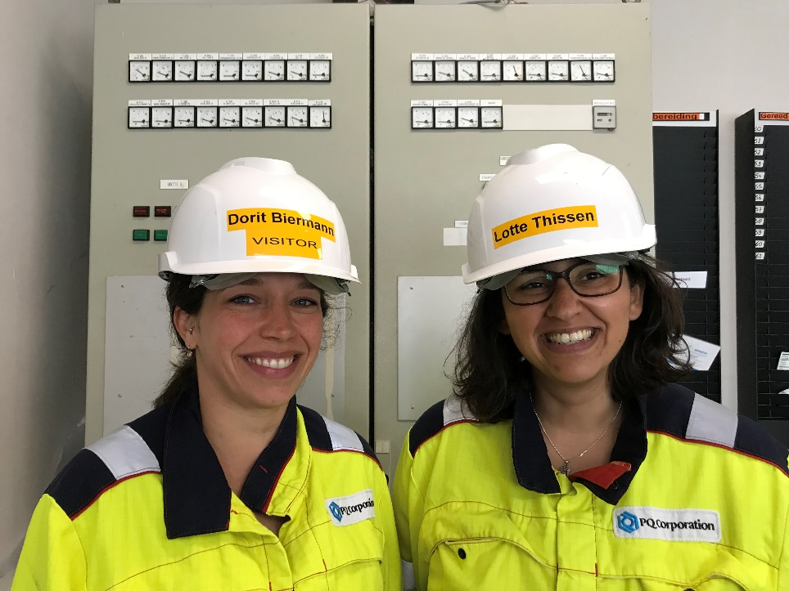
Gezondheid met de werkvloer:
Uitgangspunten:
(gezondheids)beleving van medewerkers verkennen dmv etnografie:
aansluiten bij behoeften en noden
gebruik maken expertise en ervaringskennis
Organiseren van participatie:
medewerkers praten èn organiseren mee
commitment en eigenaarschap
bevordert deelname
Borging
inbedden in structuren en processen
activiteiten èn participatie structuren

